Slide 1
Nordisk stormøte 2022
Reykjavík, 5. mai 2022

Slide 2
Kopinors strategiske roller / Kopinor’s Strategic Roles
Kopinor skal være en kompetent og nytenkende forvalter av rettighetshavernes økonomiske og ideelle interesser.
Kopinor skal være en etterrettelig og framtidsrettet tilbyder av gode løsninger.
Kopinor skal være en tydelig og aktiv samfunnsaktør som fremmer rettighets-havernes interesser, både nasjonalt og internasjonalt.
Kopinor strives to be a competent and creative administrator of the economic and ideal interests of rights holders.
Kopinor strives to be a trustworthy and modern provider of good solutions.
Kopinor strives to be a clear and active promoter of the national and international interests of rights holders.

Slide 3
Noen strategiske hovedsatsinger / Some Main Strategic Focus Areas
Identifisere områder og utvikle nye avtaler innenfor Kopinors felt hvor rettighets-havernes rettigheter ikke blir tilstrekkelig ivaretatt.
Aktiv forretnings-utvikling gjennom å videreutvikle eksisterende løsninger for kopiering og bruk og å utvikle nye attraktive tjenester.
Bli en mer synlig og aktiv aktør som styrker forståelsen for opphavsrett og kollektiv rettighetsforvaltning.
Identify and develop new agreements within Kopinor’s field where rightsholders’ interests are insufficiently maintained.
Active business development by expanding existing solutions and developing new, attractive services.
Become a more visible and active actor, strengthening the understanding of copyright and collective rights management.

Slide 4
Inntektsutviklingen / Income development
Totalt 7,549 mrd. kr siden 1980 / 7.549 bn. NOK since 1980

Slide 5
Kopieringsavtaler / Licensing Agreements
Education sector – 75–80 % of total income
Adjusted annually with index for costs of living
Higher education agreement 2021–2024
Municipal primary and secondary education incl. public administration agreement 2022–2025
Other agreements – 20–25 %
Any low-hanging fruits?

Slide 6
Noen strategiske hovedsatsinger / Some Main Strategic Focus Areas
Identifisere områder og utvikle nye avtaler innenfor Kopinors felt hvor rettighets-havernes rettigheter ikke blir tilstrekkelig ivaretatt.
Aktiv forretnings-utvikling gjennom å videreutvikle eksisterende løsninger for kopiering og bruk og å utvikle nye attraktive tjenester.
Bli en mer synlig og aktiv aktør som styrker forståelsen for opphavsrett og kollektiv rettighetsforvaltning.
Identify and develop new agreements within Kopinor’s field where rightsholders’ interests are insufficiently maintained.
Active business development by expanding existing solutions and developing new, attractive services.
Become a more visible and active actor, strengthening the understanding of copyright and collective rights management.

Slide 7
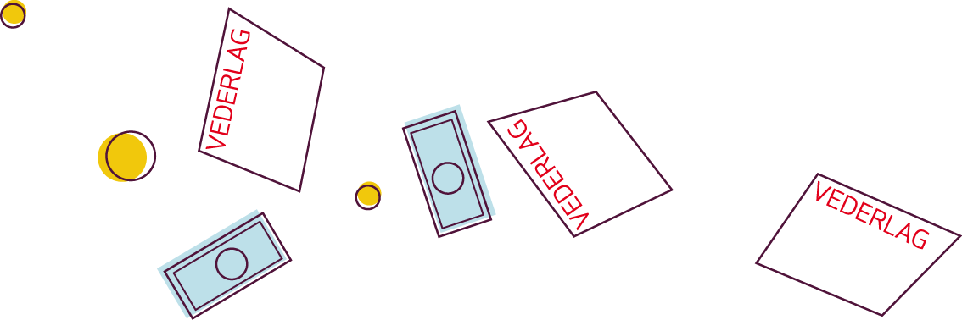
Private Copying?
REMUNERATION
REMUNERATION
REMUNERATION

Slide 8
Public Lending Rights?
REMUNERATION
REMUNERATION
REMUNERATION

Slide 9
Cultural Heritage Institutions?
REMUNERATION
REMUNERATION
REMUNERATION

Slide 10
Press Publishers’ Rights (art. 15)?
REMUNERATION
REMUNERATION
REMUNERATION

Slide 11
Internet Platforms (art. 17)?
REMUNERATION
REMUNERATION
REMUNERATION

Slide 12
Active Business Development – New, Attractive Services?
REMUNERATION
REMUNERATION
REMUNERATION

Slide 13
Or Business as Usual?
Secondary licensing under ECL

